Slide 1
Правовые основы сотрудничества между университетами и частным сектором в области исследований, технологий и развития
“Rechtliche Grundlagen der Zusammenarbeit zwischen Hochschulen und der freien Wirtschaft auf dem Gebiet der Forschung, Technologie und Entwicklung”
"От замысла до основания - Обзор Общества Фраунгофера: практика сотрудничества с университетами"
Moscow - Москва
12.11.2015
Dibutsch Ekaterina Alekseevna
Адвокат и физик
Дибуч Екатерина Алексеевна
Fraunhofer - Legal Department
Общество им. Фраунгофера, Мюнхен

Slide 2

Общество Фраунгофера

Slide 3
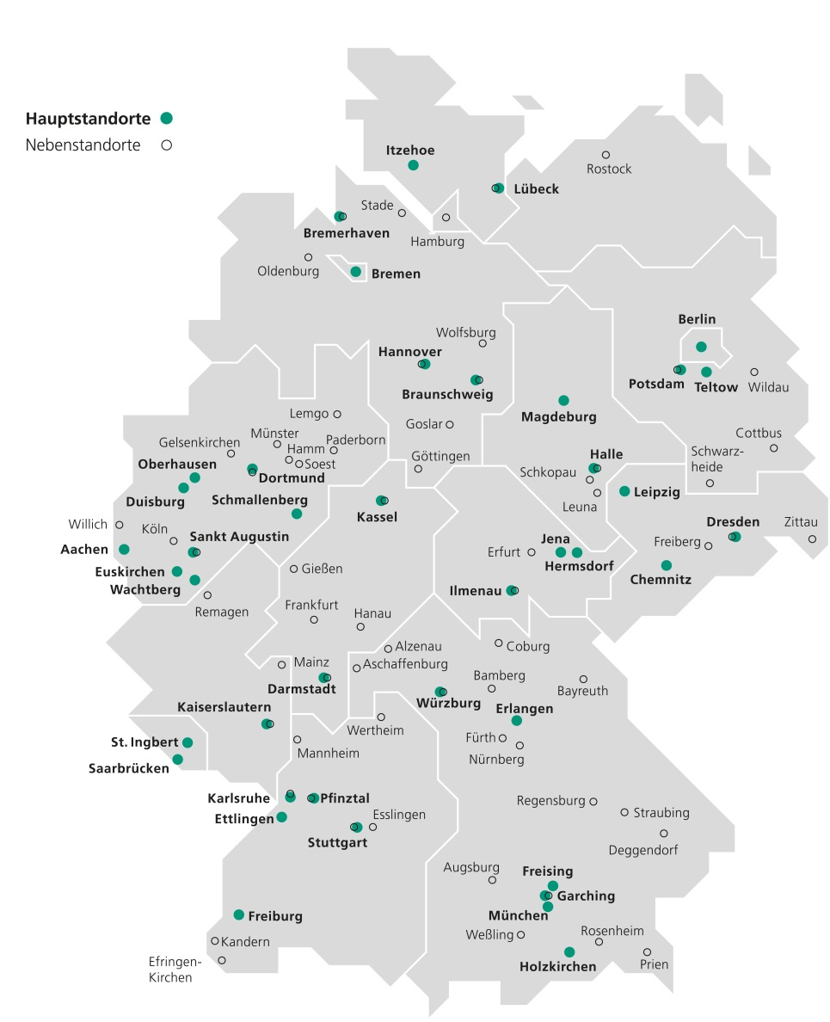
Die Fraunhofer-Gesellschaft
Standorte in Deutschland
  66 Institute und Forschungseinrichtungen
  knapp 24 000 Mitarbeiterinnen und Mitarbeiter

Slide 4
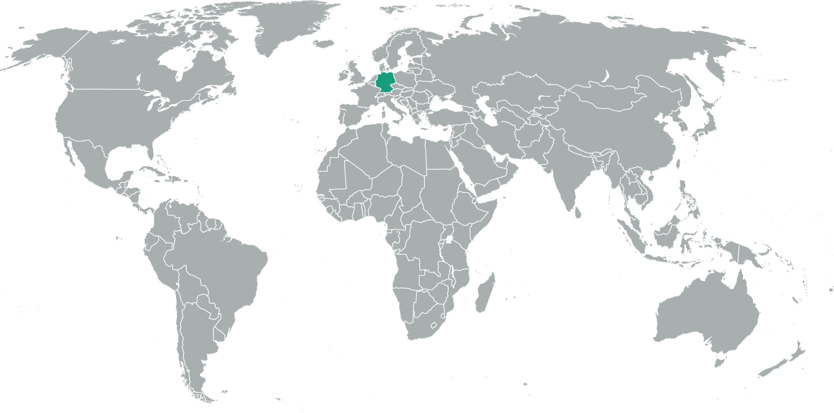
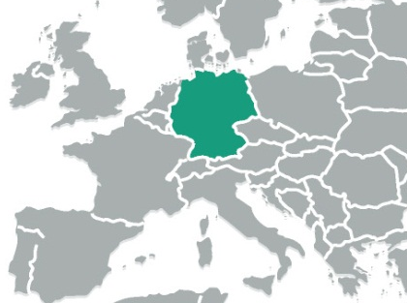
Fraunhofer weltweit
Glasgow
Göteborg
Dublin
Southampton
Wrocław
Brüssel
Wien
Vancouver
Paris
Budapest
Hamilton
London
Bozen
Graz
San José
East Lansing
Boston
Porto
Peking
Seoul
Sendai
Plymouth
Storrs
Zur Lavon
Tokio
College Park
Newark
Jerusalem
Osaka
Kairo
Dubai
Bangalore
Kuala Lumpur
Singapur
Salvador
Jakarta
Campinas
São Paulo
Pretoria
Santiago de Chile
Stellenbosch
Niederlassung
Center
Project Center
ICON / Strategische Kooperation
Repräsentanz- / Marketingbüro
Senior Advisor

Slide 5
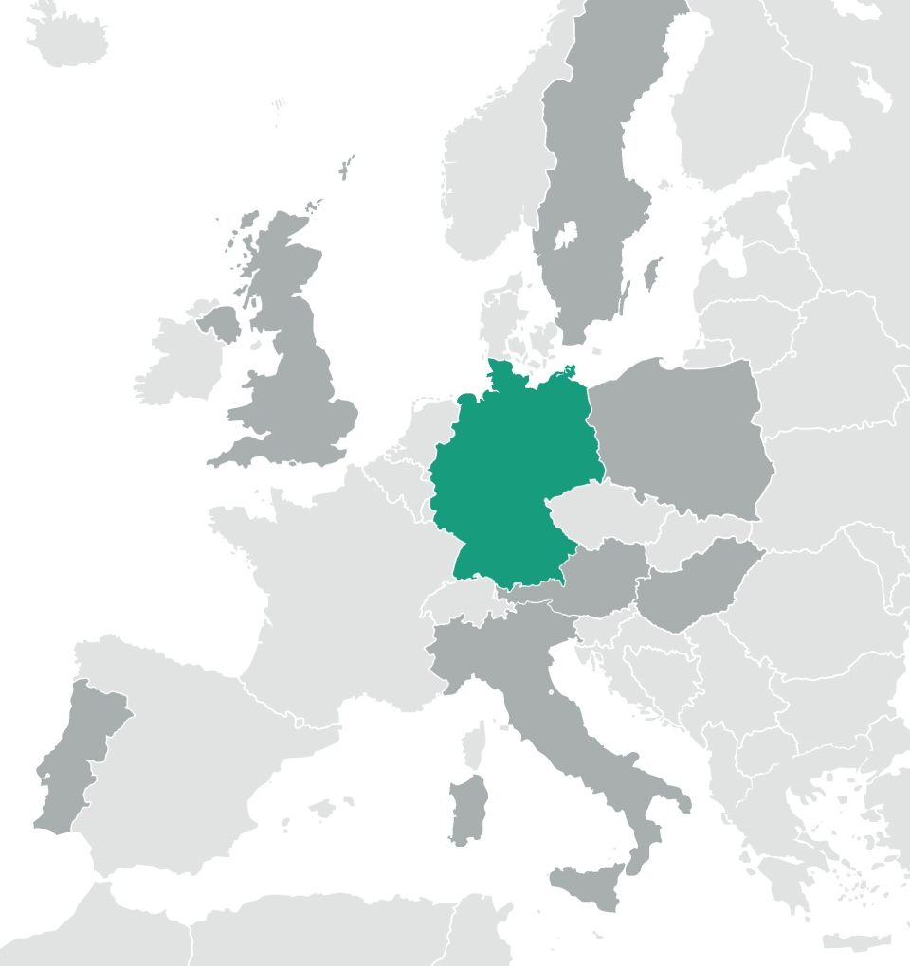







Филиалы Общества Фраунгофер, центры, а также проектные центры в Европе
Fraunhofer-Niederlassungen, deren Center sowie Fraunhofer Project Center in Europa
Fraunhofer Austria Research 2008
  Geschäftsbereich Produktions- und Logistikmanagement, Wien
  Geschäftsbereich Visual Computing, Graz
Fraunhofer Italia Research
  Fraunhofer Innovation Engineering Center IEC, (Bozen 2009)
Fraunhofer Portugal Research
  Fraunhofer Center for Assistive Information and
  Communication Solutions AICOS, (Porto, 2008)
Fraunhofer Chalmers Centrum
  Fraunhofer Chalmers Research Center for Industrial Mathematics
  FCC, (Gothenburg, 2001)
Fraunhofer UK Research
  Fraunhofer Centre for Applied Photonics CAP, (Glasgow, 2012)
Fraunhofer Project Center for …
  Laser Integrated Manufacturing, (Wrocław, 2008)
  Production Management and Informatics, (Budapest, 2010)
Glasgow
Göteborg
Wrocław
Wien
Graz
Budapest
Bozen
Porto
Notes:
Fraunhofer Austria Research GmbH
Am 28. November 2008 wurde in Wien die erste europäische Tochtergesellschaft der Fraunhofer-Gesellschaft gegründet, die Fraunhofer Austria Research GmbH. Die Eintragung ins österreichische Firmenbuch, das österreichische Handelsregis­ter, erfolgte am 9. Februar 2009, der Betrieb wurde offiziell zum 1. April 2009 aufgenommen. Fraunhofer Austria wird als gemeinnützige GmbH sowie als ei­gene Rechtspersönlichkeit und 100-prozentige Tochter der Alleingesellschafterin Fraunhofer-Gesellschaft betrieben. Die österreichische Tochter mit Sitz in Wien betreibt zwei Einrichtungen: den Ge­schäftsbereich Produktions- und Logistikmanagement in Wien (Geschäftsführer: Prof. Wilfried Sihn) und den Geschäfts­bereich Visual Computing in Graz (Geschäftsführer: Prof. Dieter Fellner)
Fraunhofer Italia Research Konsortial-GmbH
Am 21. Dezember 2009 wurde in Bozen die zweite europäische Tochtergesellschaft mit Sitz in Bozen gegründet (Geschäftsführer: Dr. Wilhelm Bauer). Sie betreibt derzeit eine Fraunhofer-Einrichtung, ebenfalls in Bozen: das Fraunhofer Innovation Engineering Center (Leiter: Prof. Dr.-Ing. Dominik Matt). Fraunhofer Italia wird als nicht gewinnorientierte Konsortial-GmbH betrieben. Konsortialpartner ist der ebenfalls nicht gewinnorientierte Unternehmerverband Südtirol, ein großer Dachverband der italienischen bzw. Südtiroler Industrie. Die Fraunhofer-Gesellschaft hält als Mehrheitsgesellschafterin 99 Prozent der Unternehmensanteile, der Unternehmerverband entsprechend ein Prozent. Die Tochter erhält ihre erforderliche institutionelle Förderung ausschließlich von der Autonomen Provinz Bozen - Südtirol. Fraunhofer leitet keine Mittel aus Deutschland weiter.
Associação Fraunhofer Portugal Research
In Portugal wurde am 4. November 2008 die Associação Fraunhofer Portugal Research gegründet, ein Verein portugiesischen Rechts mit Sitz in Porto. Die Fraunhofer-Gesellschaft und die deutsch-portugiesische Außenhandelskammer AHK sind Gründungsmitglieder. Der Verein ist eine nach dem portugiesischen Bürgerlichen Gesetzbuch gegründete, gemeinnützige wissenschaftliche und technische Einrichtung. Er betreibt das Fraunhofer Center for Assistive Information and Communication Solutions AICOS in Porto, das im Sommer 2008 seinen Betrieb aufgenommen hat. Leitung: Prof. Dr. Dirk Elias
Fraunhofer UK Research Ltd.
Am 19. März 2012 wurde die Fraunhofer UK Research Ltd. gegründet. Unter dem Dach der Tochtergesellschaft wird voraussichtlich im April 2012 das Fraunhofer Centre for Applied Photonics CAP in Glasgow eingerichtet.
-------------------------------
Fraunhofer Project Center for Laser Integrated Manufacturing
Wrocław, Polen; gegründet: 2008
Fraunhofer-Institut für Werkstoff- und Strahltechnik IWS, Dresden in Kooperation mit der Technischen Universität Wrocław
Gemeinsames Forschungsthema: Rapid-Prototyping-Technologien
Fraunhofer Project Center for Production Management and Informatics
Budapest, Ungarn; gegründet: 2010
Fraunhofer-Institut für Produktionstechnik und Automatisierung IPA, Stuttgart und Fraunhofer Austria Research GmbH (Geschäftsbereich für Produktions- und Logistikmanagement) in Kooperation mit dem Computer and Automation Re-search Institute an der ungarischen Akademie der Wissenschaften MTA SZTAKI
Gemeinsames Forschungsthema: Digitale, echtzeitfähige Produktionsunternehmen und -netzwerke

Slide 6
Auslandserträge der Fraunhofer-Gesellschaft in 2014
Top 20 – weltweit (ohne EU-Kommission), in Mio €

Slide 7
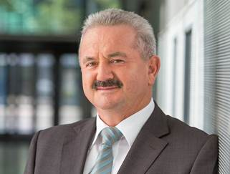
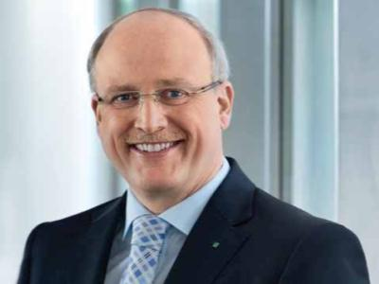
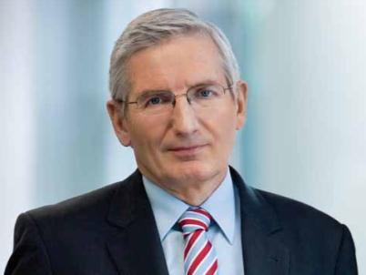
Der Vorstand der Fraunhofer-Gesellschaft
Prof. Dr.-Ing. Reimund Neugebauer
Präsident
Unternehmenspolitik, Technologiemarketing und Geschäftsmodelle
Prof. Dr.
Alexander Kurz
Vorstand
Personal, Recht und Verwertung
Prof. (Univ. Stellenbosch)
Dr. Alfred Gossner
Vorstand
Finanzen, Controlling
und IT
Notes:
Reimund Neugebauer ist Professor für Werkzeugmaschinen und Umformtechnik an der TU Chemnitz. Nach leitender Tätigkeit in der Maschinenbauindustrie gründete er 1991 das Fraunhofer-Institut für Werkzeugmaschinen und Umformtechnik IWU, das er 21 Jahre leitete und zu einem internationalen Zentrum der Produktionstechnik ausbaute. Er war Gründungspräsident des Industrievereins Sachsen 1828 e. V., und er erhielt mehrere Rufe, u. a. an die ETH Zürich. Seit Oktober 2012 ist er Präsident der Fraunhofer-Gesellschaft.
Alfred Gossner absolvierte eine Karriere mit internationalen Stationen bei der Allianz Gruppe. Vor seinem Wechsel zur Fraunhofer-Gesellschaft im Jahr 2002 war er Mitglied des Vorstands bei der Allianz Versicherungs-AG.
Alexander Kurz arbeitete nach seiner juristischen Ausbildung als Rechtsanwalt und in Management und Vorstandspositionen für große Forschungsorganisationen wie das CERN und das Karlsruher Institut für Technologie (KIT). Seit Juni 2011 ist er Fraunhofer-Vorstand.

Slide 8
Исследовательские направления Общества Фраунгофер
Forschungsfelder

Slide 9



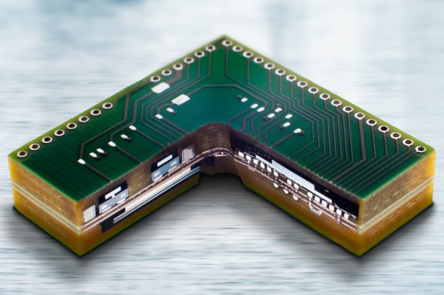


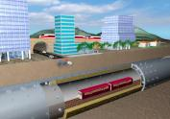
Fraunhofer-Institutsverbünde
  IUK-Technologie
  Life Sciences
  Light & Surfaces
  Mikroelektronik
  Produktion
  Werkstoffe, Bauteile – MATERIALS
  Verteidigungs- und Sicherheitsforschung VVS
Notes:
Zentrale/P2/Juli 2009

Slide 10
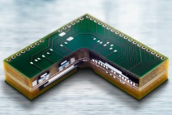
Bündelung der Kompetenzen durch Vernetzung
Fraunhofer-Institutsverbünde
IUK-Technologie
AISEC, ESK, FIT, FKIE, FOKUS, IAIS, IAO, IDMT, IESE, IGD, IOSB, ISST, ITWM, IVI, MEVIS, SCAI, SIT
Gäste: HHI, IIS
Life Sciences
EMB, IBMT, IGB, IME, ITEM, IVV, IZI
Light & Surfaces
FEP, ILT, IOF, IPM, IST, IWS
Mikroelektronik
EMFT, ENAS, FHR, HHI, IAF, IIS, IISB, IMS, IPMS, ISIT, IZM
Gäste: ESK, FOKUS, IDMT, IKTS, IZFP
Produktion
IFF, IML, IPA, IPK, IPT, IWU, UMSICHT
Verteidigungs- und Sicherheitsforschung VVS
EMI, FHR, FKIE, IAF, ICT, INT, IOSB
Gäste: HHI, IIS, ISI
Werkstoffe, Bauteile –­ MATERIALS
EMI, IAP, IBP, ICT, IFAM, IKTS, ISC, ISE, ISI, IWM, IZFP, LBF, WKI
Gäste: IGB, ITWM
Institute außerhalb von Verbünden: MOEZ, PYCO, IRB

Slide 11























Bündelung der Kompetenzen durch Vernetzung Fraunhofer-Allianzen
Institute oder Abteilungen von Instituten mit unterschiedlichen Kompetenzen kooperieren in Fraunhofer-Allianzen, um ein Geschäftsfeld gemeinsam zu bearbeiten und zu vermarkten.
Adaptronik
Digital Cinema
Polymere Oberflächen POLO
AdvanCer
Embedded Systems
Reinigungstechnik
Ambient Assisted Living AAL
Energie
Simulation
Automobilproduktion
Food Chain Management
Space
Batterien
Generative Fertigung
SysWasser
Bau
Leichtbau
Verkehr
Big Data
Nanotechnologie
Vision
Cloud Computing
Photokatalyse
Notes:
Zentrale/P2

Slide 12
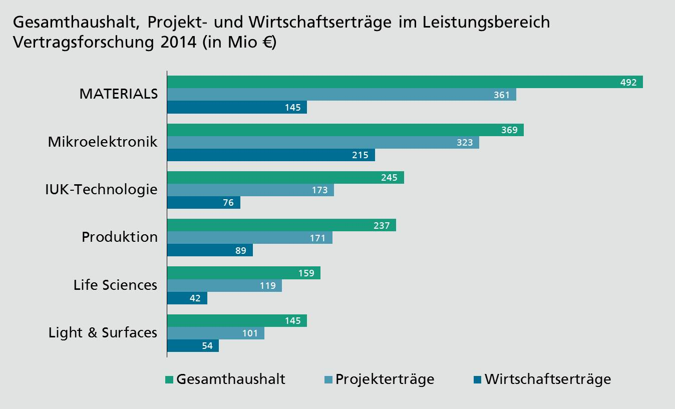
Fraunhofer-Verbünde

Slide 13






Fraunhofer-Forschungsfelder
Gesundheit und Umwelt
Mobilität und Transport
Kommunikation und Wissen
Energie und Rohstoffe
Schutz und Sicherheit
Produktion und Dienstleistung
Notes:
13

Slide 14
Leitprojekte orientiert an den Bedarfsfeldern
Theranostische Implantate
Intelligente Implantate, die Diagnose und Therapie kombinieren
Forschung der Elektromobilität in Anwendung überführen
E-Mobilität II
Wirtschaftsstrategische Rohstoffe für Deutschland sichern
Seltene Erden
Effizienz, Energie und Einbindung des Menschen
→ Zukunft der Produktion
E³-Produktion
Notes:
14

Slide 15
Актуальные двусторонние интересы
Aktuelle bilaterale Themenschwerpunkte
Entwicklung und Anwendung von beschleunigungsbasierten Photonenquellen
Die von BMBF gesetzten Forschungsprioritäten und die russischen Forschungsschwerpunkte überschneiden sich in den folgenden Bereichen und stellen somit Potential für bilaterale Kooperationen dar.
nachhaltige Umweltschutz und die rationelle Nutzung von natürlichen Ressourcen
Optische Technologien
Informations- und Kommunikationstechnologien
Meeres- und Polarforschung
Biologische Forschung und Biotechnologie
Notes:
Zentrale/P2/Februar 2013
Joseph von Fraunhofer
* 6.3.1787 in Straubing
+ 7.6.1826 in München
Glaserlehre, Autodidakt in Wissenschaft
Fraunhofersche Linien
Absorptionslinien im optischen Sonnenspektrum / Spektralanalyse

Slide 16

Как работать с Обществом Фраунгофер?
Wie arbeitet man mit Fraunhofer zusammen?
Partner

Slide 17
Mодели сотрудничества
KOOPERATIONSMODELLE
Контрактные исследования
Auftragsforschung
Исследования в рамках соотрудничества
Kooperationsforschung
Договор подряда и трудовой договор
Werk-/Dienstvertrag
  Lösung des Problems
  Einführung der Innovation in den Betrieb oder Markt
  Kooperation mehrerer Fraunhofer-Institute, externer Partner und Unternehmen
  Einmalige Erbringung einer Leistung/Erfolgs
Erfolg nicht geschuldet
Hochschule beansprucht Vollkostenübernahme
Erfolg nicht geschuldet
Beiträge beider Partner
  Erfolg/Leistung geschuldet
  Vollkostenübernahme
  Langfristige Partnerschaften aus auftragsunabhängiger Vorlaufforschung / Industrie
  Regionale Partner aus Forschung, Industrie und Hochschulen
  Kurzfristige vertragliche Verhältnisse
Notes:
EINZELAUFTRÄGE
Der klassische Fall einer Kooperation: Das Unternehmen sieht einen Forschungs- oder Entwicklungsbedarf; es will etwa eine Produktinnovation auf den Markt bringen, ein Verfahren verbessern, ein logistisches Problem lösen oder einen Prozess prüfen und zertifizieren lassen. Ein Gespräch mit Fraunhofer zeigt, welche Lösungswege es gibt, welche Kooperation sich anbietet und mit welchem Aufwand zu rechnen ist. Die Kooperation – ob klein oder umfangreich – hat die Lösung des Problems und die Einführung der Innovation in den Betrieb oder in den Markt zum Ziel.
GROSSPROJEKTE MIT VIELEN PARTNERN
Manche Problemstellungen sind so komplex, dass mehrere Partner die Lösung entwickeln müssen. Dann steht den Auftraggebern das gesamte Umfeld der Fraunhofer-Institute zur Verfügung. Auch externe Partner und weitere Unternehmen können hinzugezogen werden. Fraunhofer-Forscher haben Erfahrung mit der effizienten und fairen Abwicklung großer Projekte. Und sie wissen auch, welche staatlichen Förderungen dabei infrage kommen.
INTERNATIONALE KOOPERATIONEN
Fraunhofer ist auch im Ausland vertreten. Viele Fraunhofer-Mitarbeiterinnen und -Mitarbeiter haben internationale Erfahrung, entsprechende kulturelle und sprachliche Kompetenzen und kennen die weltweiten Märkte aus eigener Anschauung. So können international agierende Unternehmen auch im Ausland betreut werden.
STRATEGISCHE PARTNERSCHAFTEN
Fraunhofer will vielversprechende Technologien vorantreiben. Aus dieser Vorlaufforschung, die zunächst unabhängig von Aufträgen erfolgt, ergeben sich oft lang dauernde Partnerschaften mit Unternehmen. Ein Beispiel dafür ist das Dortmunder OberflächenCentrum, in dem Unternehmen aus der Stahlindustrie mit Fraunhofer-Instituten, Fachhochschulen und Universitäten zusammenarbeiten. Ziel dieses Netzwerks ist es, neue Beschichtungstechnologien zur Anwendung zu bringen.
INNOVATIONSCLUSTER - VERNETZUNG FÖRDERT DIE LEISTUNG
Die Abwicklung komplexer Projekte kann viele Kompetenzen und Fachrichtungen in Anspruch nehmen. Die langfristige Zusammenarbeit mehrerer Forschungsinstitutionen und Unternehmen ist dabei von Vorteil. Dafür hat Fraunhofer – mit Unterstützung der Bundesregierung – Innovationscluster ins Leben gerufen. Ein solcher Cluster hat die Aufgabe, kompetente Partner einer Region zur Lösung anspruchsvoller Aufgaben zusammenzuführen. Neben Industrie und Hochschulen werden auch weitere dort ansässige außeruniversitäre Forschungsinstitute eingebunden, die für das entsprechende Themenfeld wichtige Beiträge leisten können. Aus der räumlichen Nähe von Forschungsorganisationen, Investoren und Unternehmen entstehen Netzwerke, die zu neuen Geschäftsideen und Firmengründungen führen können. Regionale Innovationscluster schließen die Lücke zwischen Wirtschaft und Wissenschaft. Erfolgreiche Cluster stimulieren den Wettbewerb und schaffen zugleich eine fruchtbare Kooperation, von der letztlich alle profitieren.
AUSGRÜNDUNGEN
Forscherinnen und Forscher der Fraunhofer-Institute sind kreativ und verstehen sich darauf, gute Ideen in die Praxis umzusetzen. Oft machen sie sich mit einer Neuentwicklung, einem Produkt oder einem Verfahren, selbstständig und gründen ihr eigenes Unternehmen. Fraunhofer selbst beteiligt sich nur bis zu einem gewissen Grad an einer solchen Neugründung. Manchmal sind die Auftraggeber einer neuen Entwicklung selbst daran interessiert, Teilhaber des Spin-off-Unternehmens zu sein. Das ermöglicht ihnen, am weiteren Erfolg und an der Fortentwicklung einer Technologie langfristig zu partizipieren. Der Kontakt zwischen einer Ausgründung und dem ursprünglichen Fraunhofer-Institut bleibt meist eng. Die neuen Unternehmen kennen die Vorteile einer Forschungskooperation aus eigener Anschauung, nutzen ihre Kontakte und arbeiten weiter gern mit Fraunhofer zusammen.

Slide 18
Сотрудничество или контракт?
Kooperation oder Auftrag?
Контрактные исследования
Auftragsforschung
Исследования в рамках соотрудничества
Kooperationsforschung
  Interesse des Auftraggebers an einem kurzfristigen oder terminplantreuen Ergebnis
  Gerichtet auf ein spezifisches Projekt
  Mittel- bis langfristiges Interesse des Auftraggebers am Ergebnis
  Gerichtet auf arbeitsteilige, gemeinschaftliche Entwicklung
- Hochschule führt Projekt allein
- Arbeitsteilige, gemeinschaftliche Entwicklung
  (tendenziell) einseitiger Wissenstransfer in Bezug auf das zu entwickelnde Wissen
  Gerichtet auf Austausch von Erfahrungen, Wissen, Know-how im Allgemeinen
Notes:
PRODUKTE VERBESSERN
Das Bessere ist des Guten Feind – jeder Unternehmer weiß das. In der Praxis bedeutet es, dass man sich mit erfolgreichen Produkten nicht zufriedengeben darf, sondern stets nach Verbesserungen suchen und neue Produkte auf den Markt bringen muss. Hier setzt Fraunhofer an: Wir verbessern Produkte, erweitern deren Leistungen, entwickeln ganz neue und sorgen dafür, dass sie zum Beispiel mit weniger Kosten hergestellt und vertrieben werden können.
PRODUKTENTWICKLUNGEN - BEI BEDARF BIS HIN ZUR KLEINSERIE
Manchmal ist es mit einer Detaillösung nicht getan. Einen innovativen Prototyp zu kreieren ist wichtig, aber das Herstellungsverfahren ist oft ähnlich komplex und muss gemeinsam mit dem Produkt entwickelt werden. Fraunhofer-Forscher können Verfahren und Produkt in Zusammenarbeit mit dem Auftraggeber bis zur Kleinserie vorantreiben. So trägt Fraunhofer dazu bei, dass der Kunde den Markterfolg schnell realisieren kann.
MARKTANALYSE UND INNOVATIONSBERATUNG
Wer einen Trend vorausahnt und als Erster mit einem neuen Produkt auf den Markt kommt, ist im Vorteil. An den Fraunhofer-Instituten werden daher technologische Trends und Marktentwicklungen aufmerksam beobachtet, um die Kunden rechtzeitig darauf vorbereiten zu können. Machbarkeitsstudien, Wirtschaftlichkeitsberechnungen und Informationen über Fördermöglichkeiten ergänzen das Angebot für die Kunden.
NEUE TECHNOLOGIEN EINBRINGEN
Fraunhofer bewegt sich an der Spitze der technologischen Entwicklungen. Die Forscher waren beispielsweise an der Entwicklung von Leuchtdioden, Audio- und Videocodierung und Lasertechnik maßgeblich beteiligt. Wenn solche neuen Technologien zu Produkten werden sollen, kann man sich ebenfalls an Fraunhofer-Institute wenden. Hier entstehen die richtigen Ideen, und die Forscher wissen auch, wie man sie in Produkte und Prozesse umsetzt.

Slide 19
Примеры контрактных исследований и соотрудничеств
Beispiele von Kooperations- oder Auftragsforschungen
Контрактные исследования
Auftragsforschung
Исследования в рамках соотрудничества
Kooperationsforschung
  2011 Fraunhofer IKTS / das russische Unternehmen NEVZ Sojuz AG (Novosibirsk) Herstellung keramischer Werkstoffe auf dem Gebiet der Nanotechnologie
  2012 unterzeichnet LOI Fraunhofer IWU und dem International Science Technology Center 'Technopark of Innovative Machine Building' (ISTC TIM) der Baumann Universität
  2013 unterzeichnet MOU Fraunhofer IWU/Fraunhofer IFF und STANKIN (Moskau State Technology University) - Entwicklung von Schleifmaschinen
WKI/12 große russische Herstellern von Holzwerkstoffen: EU Überwachung von werkseigenen Produktionskontrollen, Prüfungen von Holzwerkstoffen, Unterstützung von Produktionswerken bei der Entwicklung von neuen konkurrenzfähigen Produkten vor Ort.
Verhandlungen : im Bereich Automotive und Komponente Moskauer Institute NAMI (Central Institute for Research on Automobile and Automotive Engines) sowie TsAGI (Central Aerohydrodynamic Institute) / Fraunhofer IFAM Verhandlungen zwischen dem Krylov-Institut in St. Petersburg /Fraunhofer IPA : Disskussion über mögliche Kooperationsfelder im Schiffbaubereich Dafür: konkurrenzlose Infrastruktur ; IPA - Zugang zu Testmöglichkeiten Krylov-Institut - Zugang zur Europäischen Industrie
  Für den Stahlproduzenten „Nizhniy Tagil Iron and Steel Works “ /IZFP - Entwicklung einer modernen Anlage zur Ultraschallprüfung bei der Herstellung von Eisenbahnrädern
Notes:
PRODUKTE VERBESSERN
Das Bessere ist des Guten Feind – jeder Unternehmer weiß das. In der Praxis bedeutet es, dass man sich mit erfolgreichen Produkten nicht zufriedengeben darf, sondern stets nach Verbesserungen suchen und neue Produkte auf den Markt bringen muss. Hier setzt Fraunhofer an: Wir verbessern Produkte, erweitern deren Leistungen, entwickeln ganz neue und sorgen dafür, dass sie zum Beispiel mit weniger Kosten hergestellt und vertrieben werden können.
PRODUKTENTWICKLUNGEN - BEI BEDARF BIS HIN ZUR KLEINSERIE
Manchmal ist es mit einer Detaillösung nicht getan. Einen innovativen Prototyp zu kreieren ist wichtig, aber das Herstellungsverfahren ist oft ähnlich komplex und muss gemeinsam mit dem Produkt entwickelt werden. Fraunhofer-Forscher können Verfahren und Produkt in Zusammenarbeit mit dem Auftraggeber bis zur Kleinserie vorantreiben. So trägt Fraunhofer dazu bei, dass der Kunde den Markterfolg schnell realisieren kann.
MARKTANALYSE UND INNOVATIONSBERATUNG
Wer einen Trend vorausahnt und als Erster mit einem neuen Produkt auf den Markt kommt, ist im Vorteil. An den Fraunhofer-Instituten werden daher technologische Trends und Marktentwicklungen aufmerksam beobachtet, um die Kunden rechtzeitig darauf vorbereiten zu können. Machbarkeitsstudien, Wirtschaftlichkeitsberechnungen und Informationen über Fördermöglichkeiten ergänzen das Angebot für die Kunden.
NEUE TECHNOLOGIEN EINBRINGEN
Fraunhofer bewegt sich an der Spitze der technologischen Entwicklungen. Die Forscher waren beispielsweise an der Entwicklung von Leuchtdioden, Audio- und Videocodierung und Lasertechnik maßgeblich beteiligt. Wenn solche neuen Technologien zu Produkten werden sollen, kann man sich ebenfalls an Fraunhofer-Institute wenden. Hier entstehen die richtigen Ideen, und die Forscher wissen auch, wie man sie in Produkte und Prozesse umsetzt.

Slide 20

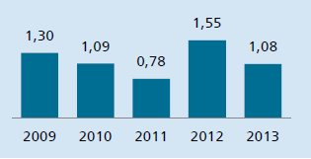
Зарубежный доход - проект Россия (млн. €)
Auslandsprojektertrag Russland (Mio €)
Сотрудничество Общества Фраунгофер с российскими предприятиями
Zusammenarbeit zwischen der Fraunhofer und russischen Unternehmen
TOP 3 Fraunhofer-Institute
1. Fraunhofer WKI: € 338.780,00
2. Fraunhofer IKTS: € 325.280,00
3. Fraunhofer IFAM: € 104.956,00
Notes:
Inklusive Integrationen
Aktives Personal:
Ohne Freistellungsphase der ATZ
Inklusive Unterbrechungszeiten wie bspw. Elternzeit
Definitionen:
Wissenschaftliches, technisches und administratives Personal beinhaltet
TVöD, TVöD-DOK, TVöD-GER
BAT, BAT-DOK, BAT-GER
MTARB, MTARB-GER
SV, S-NEB, NEBEN, AT
Nicht enthalten sind: Praktikanten und Stipendiaten
SIGMA Stand 16.01.2012, 13.01.2013, 17.01.2014, 09.01.2015
1B Personalcontrolling

Slide 21
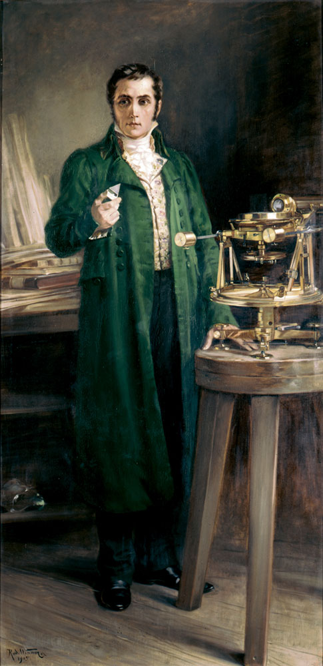
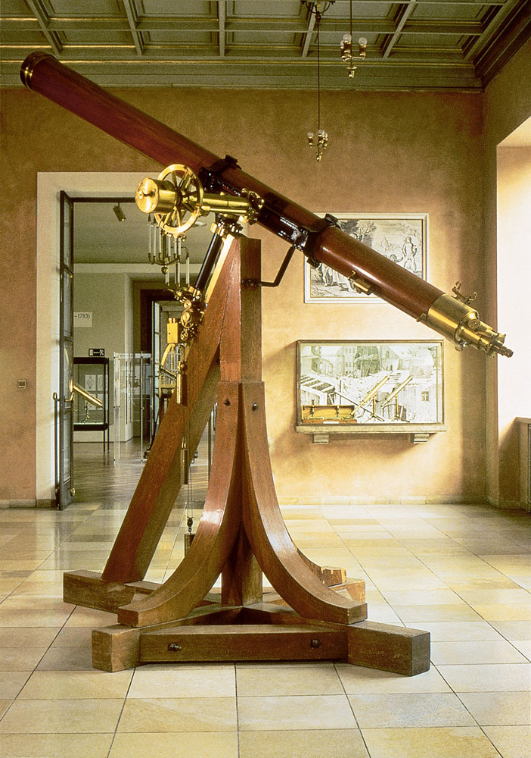
Особенности Общества Фраунгофер, которые необходимо учитывать в рамках совместной работы
Fraunhofer Gesellschaft als gemeinnützige und zum Teil mit öffentlichen Mitteln geförderte Einrichtung

Slide 22
Fraunhofer Model
Key aspects - mutual contributions: Financing (Fraunhofer model: 3 thirds)
BASIC FUNDING (1/3): Fraunhofer In-kind contributions: no direct basic funding out of German taxpayers' money! Local partner cash and in-kind contributions Local public seed / basic funding for the affiliate (if possible)
PROJECT FUNDING (1/3):
PROJECT FUNDING (1/3):
Revenues from publicly funded projects
Revenues from contract research for industry

Slide 23
Fraunhofer affiliate in Russia
After analyzing the legal possibilities in Russia a
non-profit organization like Fraunhofer, which is
predominantly financed by German public money
who wants to found an affiliate in Russia and
do there applied research with industry and others
may therefore only act in the legal form of a
non-commercial partnership or a
non-commercial organization.

Slide 24
Сотрудничество между университетами, Обществом Фраунгофер и промышленностью
Zusammenarbeit zwischen Universitäten, der Fraunhofer und der Industrie
Universität
Industrie

Slide 25
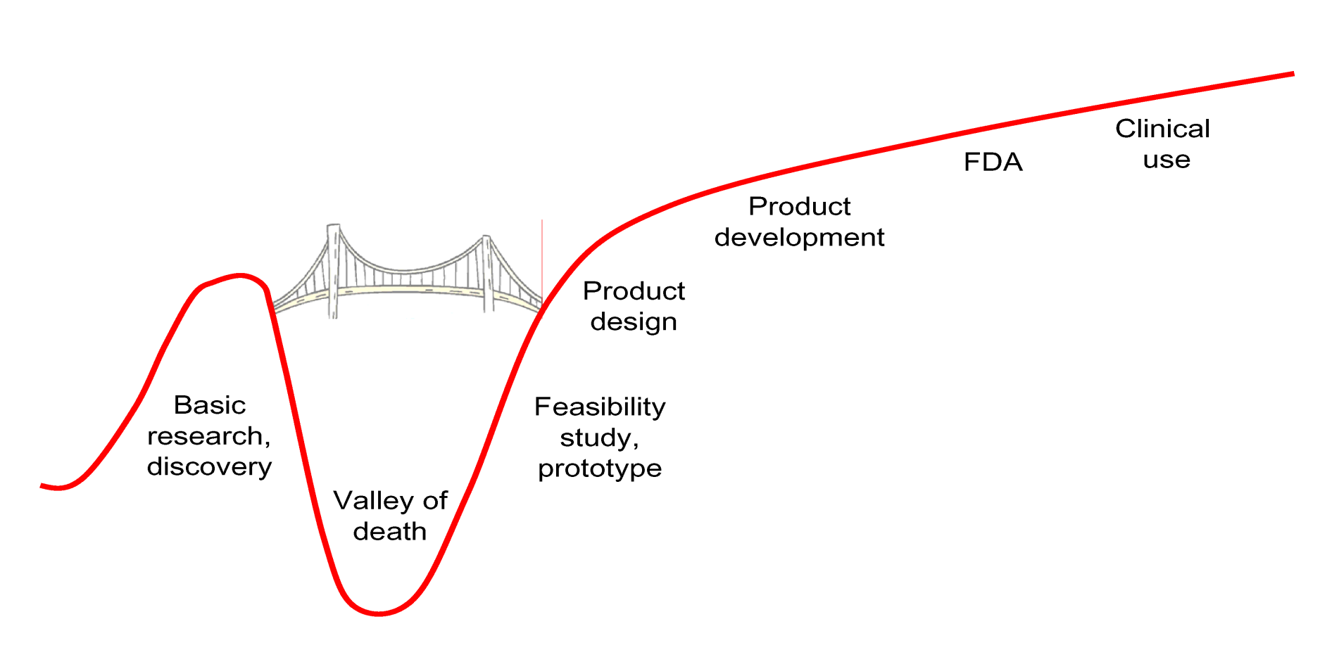
The Big Track to Success
…crossing the valley of death…
Proof of concept

Slide 26
Hochschulkooperationen - Synergieeffekte
Fraunhofer-Ansatz:
  Zuordnung des IP ist eine Frage des Sachverhalts:
  In wessen Sphäre (Uni/FhG) wurde eine Erfindung entwickelt?
  IP-Regelungen im Kooperations-vertrag differenzieren nicht nach Berufungsmodellen
  Verwertung durch FhG mit
  angemessener Erlösbeteiligung der Uni incl. Befreiung der Uni von Vergütungspflicht nach § 42 Nr. 4 ArbEG
Universität
Grundlagenforschung
Teamarbeit
Industrie
FuE für marktfähige
Produkte und Dienstleistungen
Markt
Fraunhofer
angewandte Forschung
Synergie

Slide 27
Contract Department of Fraunhofer
conception,
negotiation,
conclusion of
R&D contracts
conception,
negotiation,
conclusion of
cooperation contracts
model contracts and general terms and conditions for R&D projects
legal advice,
expertise
individual, customized
contract solutions
consultancy,
assistance to
the institutes
consultancy to
the members of the board, other departments of the headquarter
workshops,
trainings

Slide 28
Fraunhofer
Key aspects Business model - Methods (Business, marketing)
R&D results/IP
No user rights on IP for client
Client: Ownership of
prototype or equipment
Fh
ideas
contractual application field
Client: non exclusive
IP user rights
R&D
MARKET
Fh
ownership/user rights:
to Fraunhofer and partner university
Free for further commercialisation!
FhG's Terms & Conditions for customers according to the Fraunhofer model: Specific: IP rules (subject to third party rights or funding provisions)
Test applicability considering usual rules and expectations in the host country!

Slide 29
Сотрудничество между университетами, Обществом Фраунгофер и промышленностью
Zusammenarbeit zwischen Universitäten, der Fraunhofer und der Industrie
Universität
Industrie

Slide 30
R&D contracted to Fraunhofer
Inventions
⬥ non - exclusive
⬥ royalty - free license
⬥ for the purpose of application on
which the R&D contract is based
⬥ inventors fee (+)
⬥ costs for registration, maintenance and defence - partial reimbursement - (+)
⬥ exclusive
⬥ royalty - bearing license
⬥ for the purpose of application on
which the R&D contract is based
⬥ FhG retains a non - exclusive right of use for R&D purposes
or

Slide 31
R&D contracted to Fraunhofer
Background IPRs
non - exclusive
royalty - bearing
necessity for the client

Slide 32
R&D cooperation
Background IPRs
mutual granting
- non - exclusive
- royalty - bearing
- if necessary for the
performance of the
project
- non - exclusive
- royalty - bearing
- if necessary for the
exploitation of the
project result

Slide 33
R&D cooperation
Foreground IPRs
mutual granting
- non - exclusive
- royalty - free
- for the performance and duration of the project
- non - exclusive
- royalty - bearing
- for other purposes esp. commercial use

Slide 34
R&D contracted to Fraunhofer
Copyrights
Know-how
⬥ non - exclusive
⬥ royalty - free license
⬥ for the purpose of application on which the R&D
contract is based
⬥ exclusive license
⬥ individual agreement
⬥ Know-how non – exclusive

Slide 35
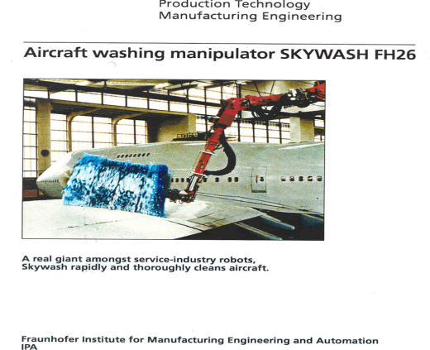
Contract Research
Rights on research results
Field of
application
„Option“
Field of application
negotiable
Non exclusive
field of
application
Order‘s field of
application
negotiable
exclusive
Field of
application
negotiable
Limited field
of application
Know How
Alternative
field of
application for
third party
Intellectual
property rights
Property

Slide 36
Coherence between different kinds
of intellectual property
processes
products
formulas
utility models
General non-protected knowledge
1+1= 2
brands*
Patent rights*
Know-How
known to only a few experts
Business secret
secret
of stable value
Copyrights*
logos
names
slogans
illustrations
science
art/literature
*protected by statutes
„mixed“ licence

Slide 37
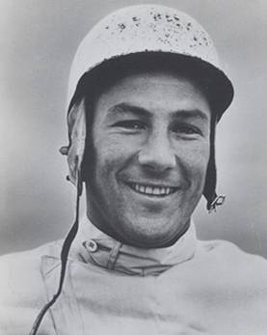
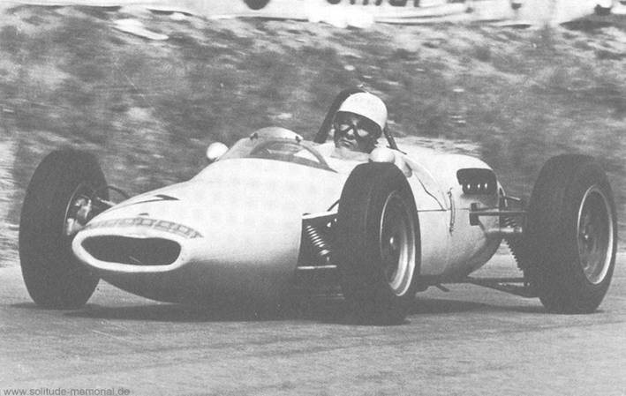
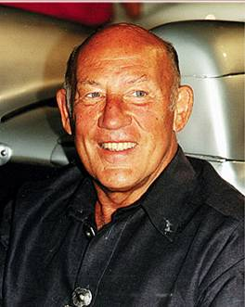
If everything is under control you are just not driving
fast enough.
Stirling Moss
(Rennfahrer, geb. 1929)

Slide 38
Vielen Dank für Ihre Aufmerksamkeit
Ekaterina Dibutsch
ekaterina.dibutsch@zv.fraunhofer.de

Slide 39
Joint IPR
Joint inventions
Joint authorship
Joint ownership
Right to use and license for each co-owner
Royalty - free

